Slide 1

TUJUAN
Peserta dapat memahami cara kerja smart doorbell via blynk.
Peserta dapat melakukan percobaan membuat smart doorbell via blynk.
SMART DOORBELL VIA BLYNK
MODUL 6

Slide 2
APA ITU DOORBELL???
Doorbell (Bel Pintu) adalah perangkat sinyal yang biasanya ditempatkan di dekat pintu masuk sebuah rumah, gedung, bangunan lainnya. Saat ada pengunjung menekan tombol, bel berbunyi di dalam dan mengingatkan penghuni bahwa ada kehadiran pengunjung. Meskipun bel pintu pertama bersifat mekanis, diaktifkan dengan menarik kabel yang terhubung ke bel, bel pintu modern bersifat elektrik, dioperasikan oleh sakelar tombol tekan bahkan yang terbaru adalah doorbell contactless (bel pintu tanpa kontak).
Notes:
Save Time....:
The Platform will house/aggregate thousands of DIRECT SUPPLIERS. Buyer members are now abled to easily Pick whats best suitable for them.
Discover...:
Suppliers need to be a registered and verified members. There will be features such as ratings and certifications to boost further.
Grow Business:
Members akan di-empowered dengan sebuah tool digital yang yang tadinya menyerang industri, malah justru membuat mereka bisa menjadi lebih kompetitif di era digital.

Slide 3
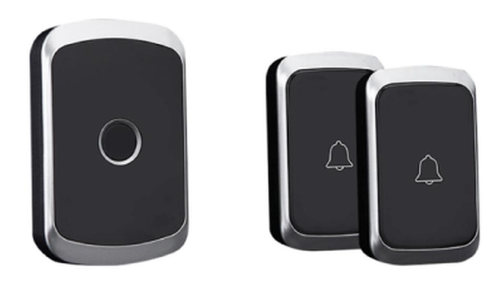
Bentuk Doorbell Secara Umum

Slide 4
PENGERTIAN SENSOR INFRARED
Sensor infra red adalah sebuah sensor yang dapat mendeteksi rintangan menggunakan cahaya inframerah yang dipantulkan. Sensor ini mempunyai dua bagian utama yaitu IR emitter dan IR receiver. Emitter bertugas memantulkan inframerah ke rintangan atau objek kemudian akan dipantulkan dan diterima oleh receiver. Ketika inframerah mengenai sebuah objek, kondisinya akan LOW dan begitu juga sebaliknya.
Notes:
Save Time....:
The Platform will house/aggregate thousands of DIRECT SUPPLIERS. Buyer members are now abled to easily Pick whats best suitable for them.
Discover...:
Suppliers need to be a registered and verified members. There will be features such as ratings and certifications to boost further.
Grow Business:
Members akan di-empowered dengan sebuah tool digital yang yang tadinya menyerang industri, malah justru membuat mereka bisa menjadi lebih kompetitif di era digital.

Slide 5
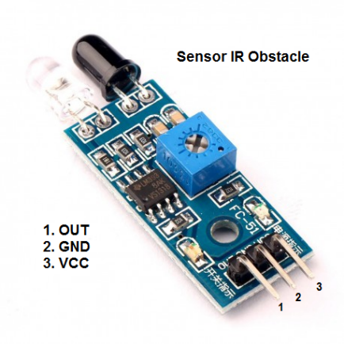
Bentuk Sensor Infrared

Slide 6
KONSEP SMART DOORBELL
Smart doorbell bisa juga disebut doorbell contactless karena bekerja secara otomatis menggunakan sensor. Doorbell contactless adalah bel pintu yang menggunakan bantuan sensor infrared untuk memberi sinyal kepada penghuni jika ada pengunjung tanpa harus menekan tombol tetapi dengan cara melambaikan tangan saja ke sensor. Doorbell contactless berguna untuk mencegah kontak fisik dengan bel pintu sehingga tangan akan tetap bersih dari kuman yang menempel pada bel pintu.
Notes:
Save Time....:
The Platform will house/aggregate thousands of DIRECT SUPPLIERS. Buyer members are now abled to easily Pick whats best suitable for them.
Discover...:
Suppliers need to be a registered and verified members. There will be features such as ratings and certifications to boost further.
Grow Business:
Members akan di-empowered dengan sebuah tool digital yang yang tadinya menyerang industri, malah justru membuat mereka bisa menjadi lebih kompetitif di era digital.

Slide 7
CARA KERJA SMART DOORBELL
Cara kerjanya yaitu ketika sensor infrared mendeteksi adanya halangan berupa tangan atau benda padat lainnya maka sensor akan bekerja dan memberikan tanda berupa buzzer kepada penghuni bahwa ada pengunjung yang ingin bertamu. Kelebihan yang lain yaitu bisa menggunakan aplikasi blynk untuk menyalakan doorbell apabila sudah mendekati rumah, sehingga penghuni rumah sudah mengetahui jika akan ada seseorang yang bertamu. Hal itu lebih efisien karena tidak perlu kontak fisik dengan bel pintu.
Notes:
Save Time....:
The Platform will house/aggregate thousands of DIRECT SUPPLIERS. Buyer members are now abled to easily Pick whats best suitable for them.
Discover...:
Suppliers need to be a registered and verified members. There will be features such as ratings and certifications to boost further.
Grow Business:
Members akan di-empowered dengan sebuah tool digital yang yang tadinya menyerang industri, malah justru membuat mereka bisa menjadi lebih kompetitif di era digital.

Slide 8
LANGKAH PERCOBAAN
SMART DOORBELL VIA BLYNK

Slide 9
ALAT DAN BAHAN
Software arduino IDE
Aplikasi blynk
NodeMCU ESP8266
Project board
Library yang dibutuhkan
Kabel jumper
Kabel mikro usb
Buzzer
Resistor 1k ohm
Resistor 470 ohm
Transistor NPN BC337
Sensor infra red (IR)
Notes:
Save Time....:
The Platform will house/aggregate thousands of DIRECT SUPPLIERS. Buyer members are now abled to easily Pick whats best suitable for them.
Discover...:
Suppliers need to be a registered and verified members. There will be features such as ratings and certifications to boost further.
Grow Business:
Members akan di-empowered dengan sebuah tool digital yang yang tadinya menyerang industri, malah justru membuat mereka bisa menjadi lebih kompetitif di era digital.

Slide 10
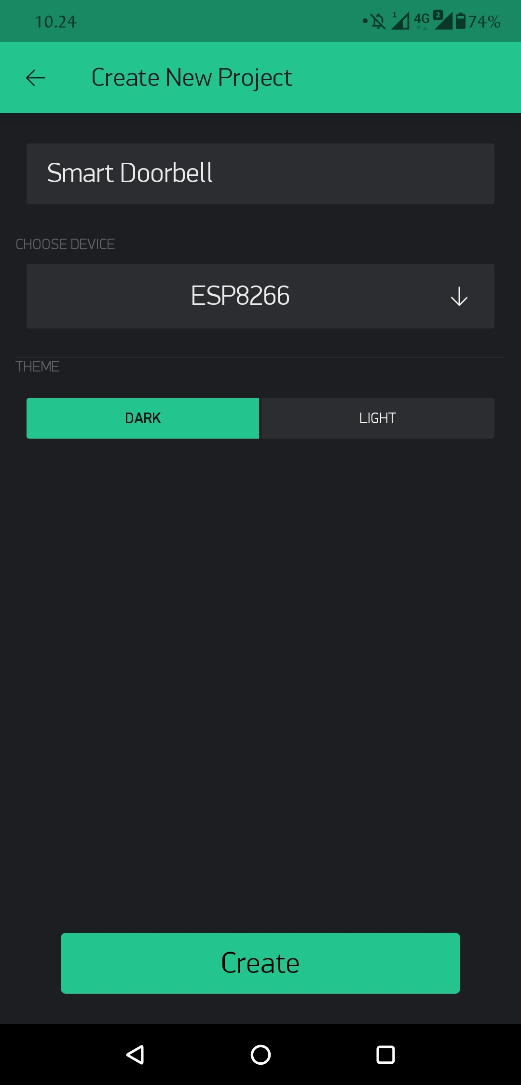
LANGKAH PERCOBAAN (SETTING BLYNK)
Klik New Project > Create (sesuaikan nama) > klik pada Choice Tools dan pilih NodeMCU ESP8266 dan pastikan jenis koneksi yaitu WiFi > lalu token akan dikirim melalui email > buka email dan catat untuk dimasukkan ke sketch program Arduino > tambahkan widget Button 1 buah.
Notes:
Save Time....:
The Platform will house/aggregate thousands of DIRECT SUPPLIERS. Buyer members are now abled to easily Pick whats best suitable for them.
Discover...:
Suppliers need to be a registered and verified members. There will be features such as ratings and certifications to boost further.
Grow Business:
Members akan di-empowered dengan sebuah tool digital yang yang tadinya menyerang industri, malah justru membuat mereka bisa menjadi lebih kompetitif di era digital.

Slide 11
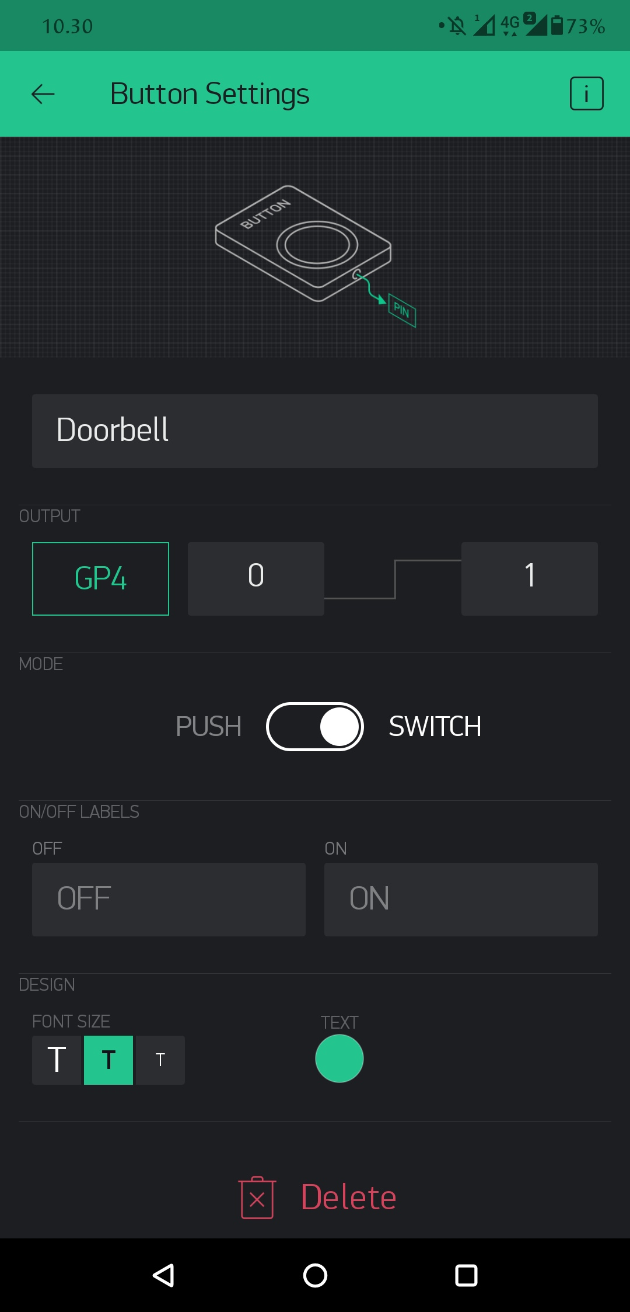
LANGKAH PERCOBAAN (SETTING BLYNK)
Klik button > pilih pin menjadi digital D2 = gp4 > kemudian pilih mode switch dan beri nama label on/off sesuai keinginan.
Notes:
Save Time....:
The Platform will house/aggregate thousands of DIRECT SUPPLIERS. Buyer members are now abled to easily Pick whats best suitable for them.
Discover...:
Suppliers need to be a registered and verified members. There will be features such as ratings and certifications to boost further.
Grow Business:
Members akan di-empowered dengan sebuah tool digital yang yang tadinya menyerang industri, malah justru membuat mereka bisa menjadi lebih kompetitif di era digital.

Slide 12
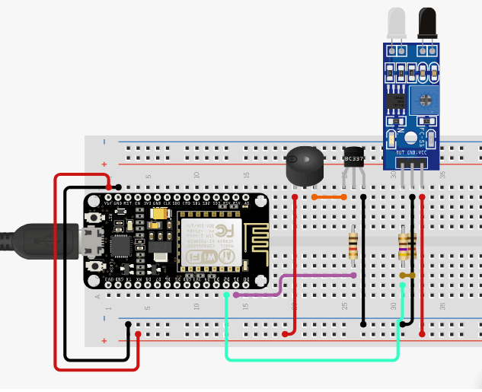
LANGKAH PERCOBAAN (WIRING)
Selanjutnya merangkai komponen sesuai dengan skematik berikut :
Keterangan :
Pin Out/Data sensor ke pin D2.
Pin basis transistor ke D1.
Notes:
Save Time....:
The Platform will house/aggregate thousands of DIRECT SUPPLIERS. Buyer members are now abled to easily Pick whats best suitable for them.
Discover...:
Suppliers need to be a registered and verified members. There will be features such as ratings and certifications to boost further.
Grow Business:
Members akan di-empowered dengan sebuah tool digital yang yang tadinya menyerang industri, malah justru membuat mereka bisa menjadi lebih kompetitif di era digital.

Slide 13
LANGKAH PERCOBAAN (SKETCH)
Lalu buka arduino IDE dan install library yang dibutuhkan kemudian upload code berikut, jangan lupa setting port dengan benar.
#include <ESP8266WiFi.h>
#include <BlynkSimpleEsp8266.h>
#include <SimpleTimer.h>
#define BLYNK_PRINT Serial // Comment this out to disable prints and save space
char auth[] = "Ay7TN0ucWH-aFJKX-h7cV07_as2omOHu";
/* WiFi credentials */
char ssid[] = "xxxxxxx";
char pass[] = "xxxxxxxx";
SimpleTimer timer;
int IRsensor = D2; // IR Sensor Connected
int Buzzer = D1;
LANJUTAN SKETCH DISLIDE BERIKUTNYA
Notes:
Save Time....:
The Platform will house/aggregate thousands of DIRECT SUPPLIERS. Buyer members are now abled to easily Pick whats best suitable for them.
Discover...:
Suppliers need to be a registered and verified members. There will be features such as ratings and certifications to boost further.
Grow Business:
Members akan di-empowered dengan sebuah tool digital yang yang tadinya menyerang industri, malah justru membuat mereka bisa menjadi lebih kompetitif di era digital.

Slide 14
LANGKAH PERCOBAAN (SKETCH)
int Buzzer = D1;
void setup()
{ Serial.begin(115200);
Blynk.begin(auth, ssid, pass);
pinMode(IRsensor, INPUT_PULLUP);
pinMode(D3, INPUT);
pinMode(Buzzer, OUTPUT);
timer.setInterval(1000L, Sensor);
timer.setInterval(1000L, FromApp);}
void loop()
{ timer.run(); // Initiates SimpleTimer
Blynk.run();}
void Sensor()
{while( digitalRead(IRsensor) == LOW)
YANG DITANDAI MERAH ITU SUDAH ADA DISLIDE SEBELUMNYA
Notes:
Save Time....:
The Platform will house/aggregate thousands of DIRECT SUPPLIERS. Buyer members are now abled to easily Pick whats best suitable for them.
Discover...:
Suppliers need to be a registered and verified members. There will be features such as ratings and certifications to boost further.
Grow Business:
Members akan di-empowered dengan sebuah tool digital yang yang tadinya menyerang industri, malah justru membuat mereka bisa menjadi lebih kompetitif di era digital.

Slide 15
LANGKAH PERCOBAAN (SKETCH)
{while( digitalRead(IRsensor) == LOW)
{ digitalWrite(Buzzer, HIGH);
delay(2000); // Buzzer remains ON for 2 seconds.
Blynk.begin(auth, ssid, pass); // this again connects the Blynk application.
}}
void FromApp()
{if(digitalRead(D3) == HIGH) // D3 is gp0 on the blynk app
{digitalWrite(Buzzer, HIGH);}
if(digitalRead(D3) == LOW)
{digitalWrite(Buzzer, LOW);}
}
YANG DITANDAI MERAH ITU SUDAH ADA DISLIDE SEBELUMNYA
Notes:
Save Time....:
The Platform will house/aggregate thousands of DIRECT SUPPLIERS. Buyer members are now abled to easily Pick whats best suitable for them.
Discover...:
Suppliers need to be a registered and verified members. There will be features such as ratings and certifications to boost further.
Grow Business:
Members akan di-empowered dengan sebuah tool digital yang yang tadinya menyerang industri, malah justru membuat mereka bisa menjadi lebih kompetitif di era digital.

Slide 16
LANGKAH PERCOBAAN (FINISH)
Ada 3 indikator yang perlu diperhatikan pada sketch program di atas :
char aut[], pada code ini harus mengisi token dari aplikasi blynk yang akan didapat setelah membuat project kemudian token ini akan dikirimkan melalui email.
char ssid[], pada code ini harus mengisi dengan nama wifi, bisa menggunakan tethering smartphone.
char pass[], isi dengan password wifi.
Terakhir coba tekan tombol yang ada pada aplikasi blynk dan coba juga memberikan halangan objek pada sensor infrared.
Notes:
Save Time....:
The Platform will house/aggregate thousands of DIRECT SUPPLIERS. Buyer members are now abled to easily Pick whats best suitable for them.
Discover...:
Suppliers need to be a registered and verified members. There will be features such as ratings and certifications to boost further.
Grow Business:
Members akan di-empowered dengan sebuah tool digital yang yang tadinya menyerang industri, malah justru membuat mereka bisa menjadi lebih kompetitif di era digital.

Slide 17
THANKS & DISCUSSION TIME

